Slide 1
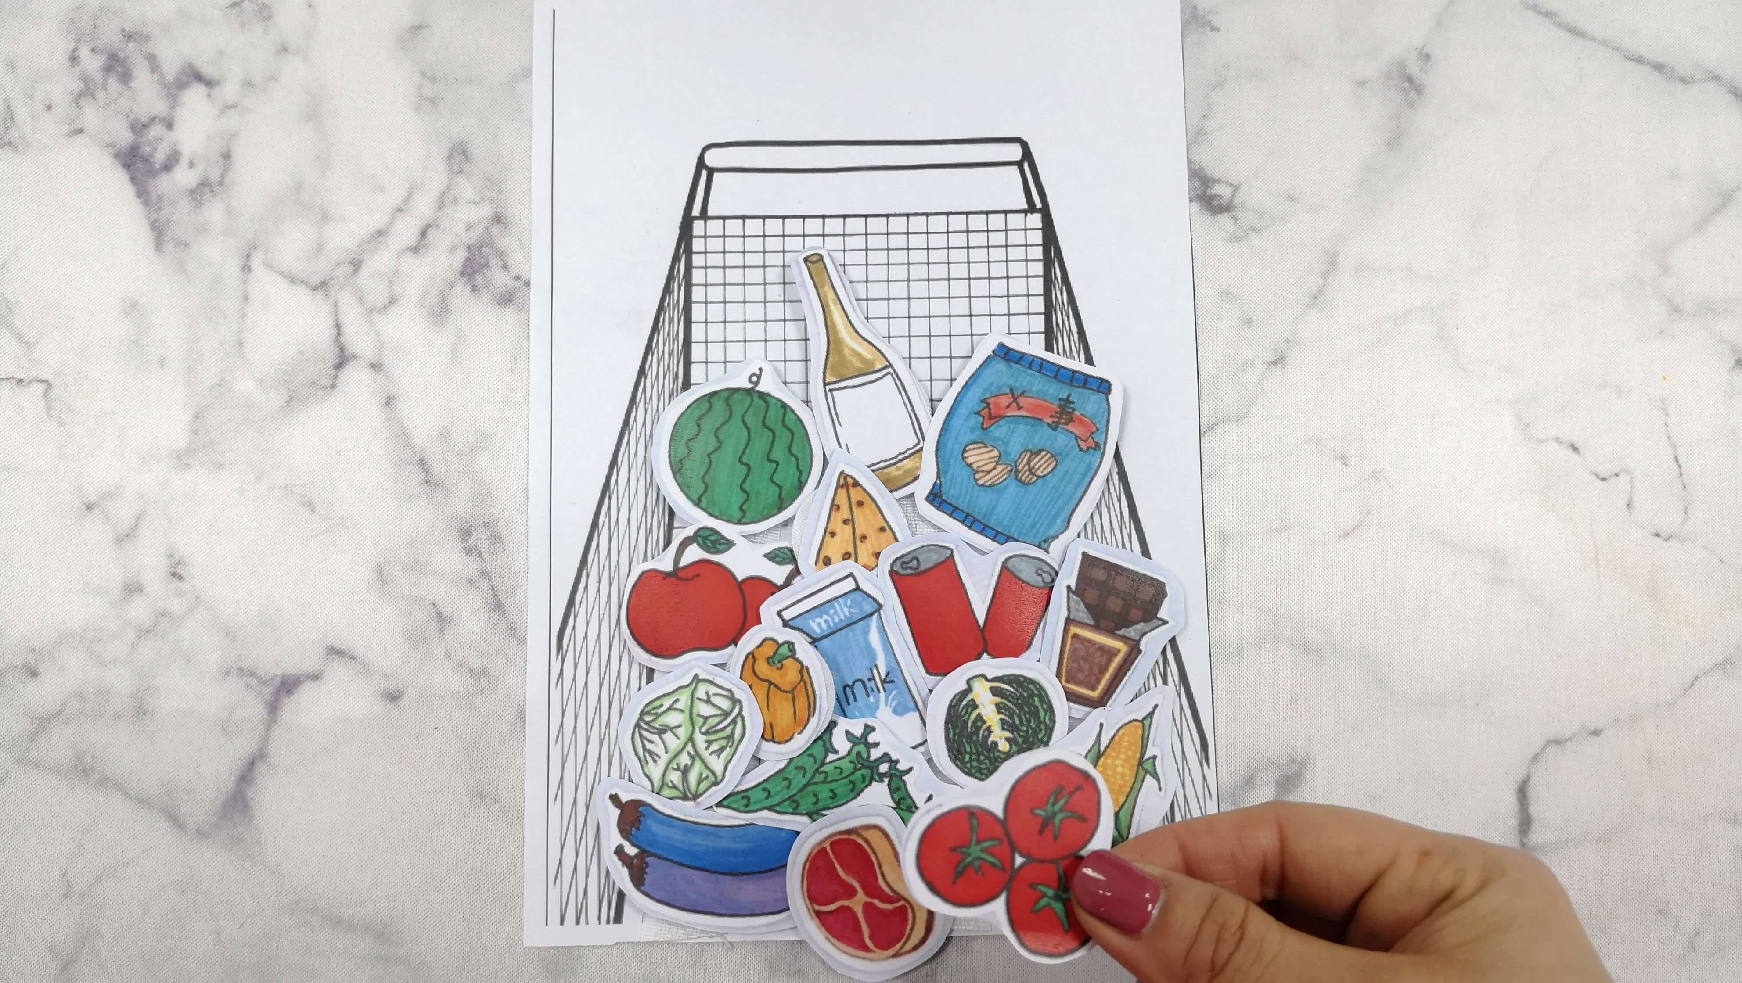
一起去购物吧!
请在此输入您的文本。

Slide 2
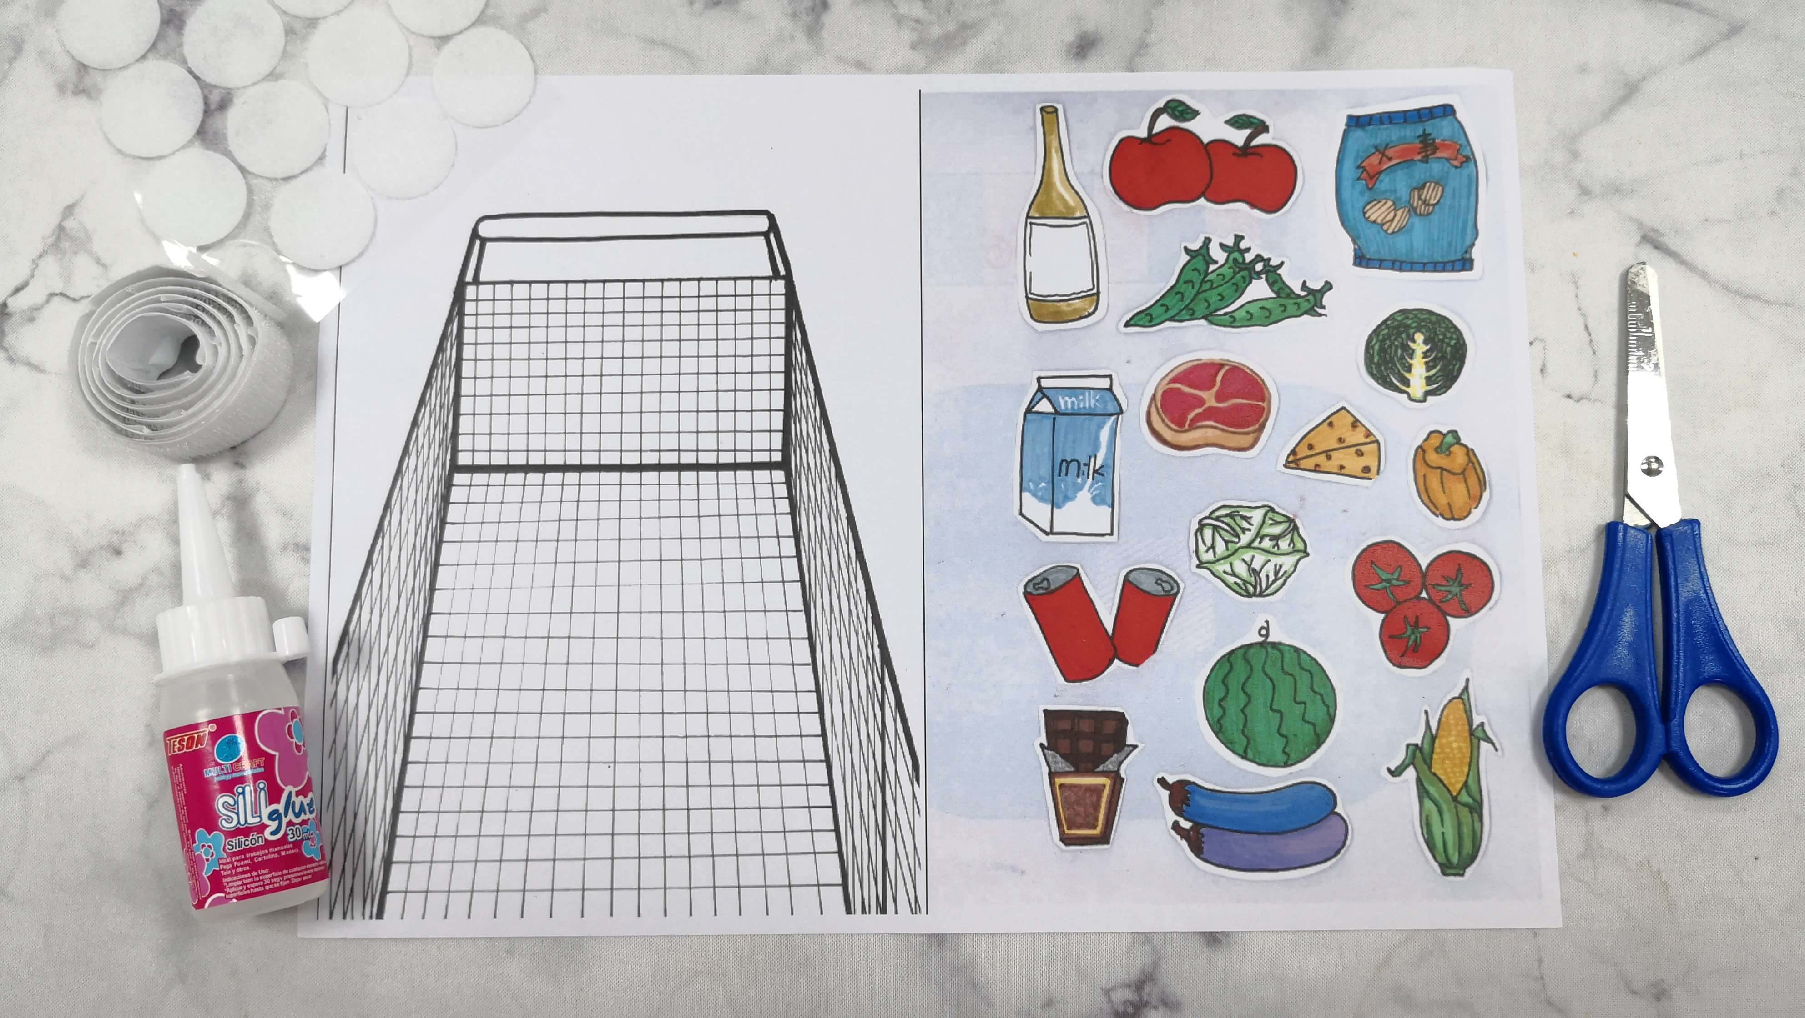
1.准备图纸.剪刀.胶水.魔术子母贴

Slide 3
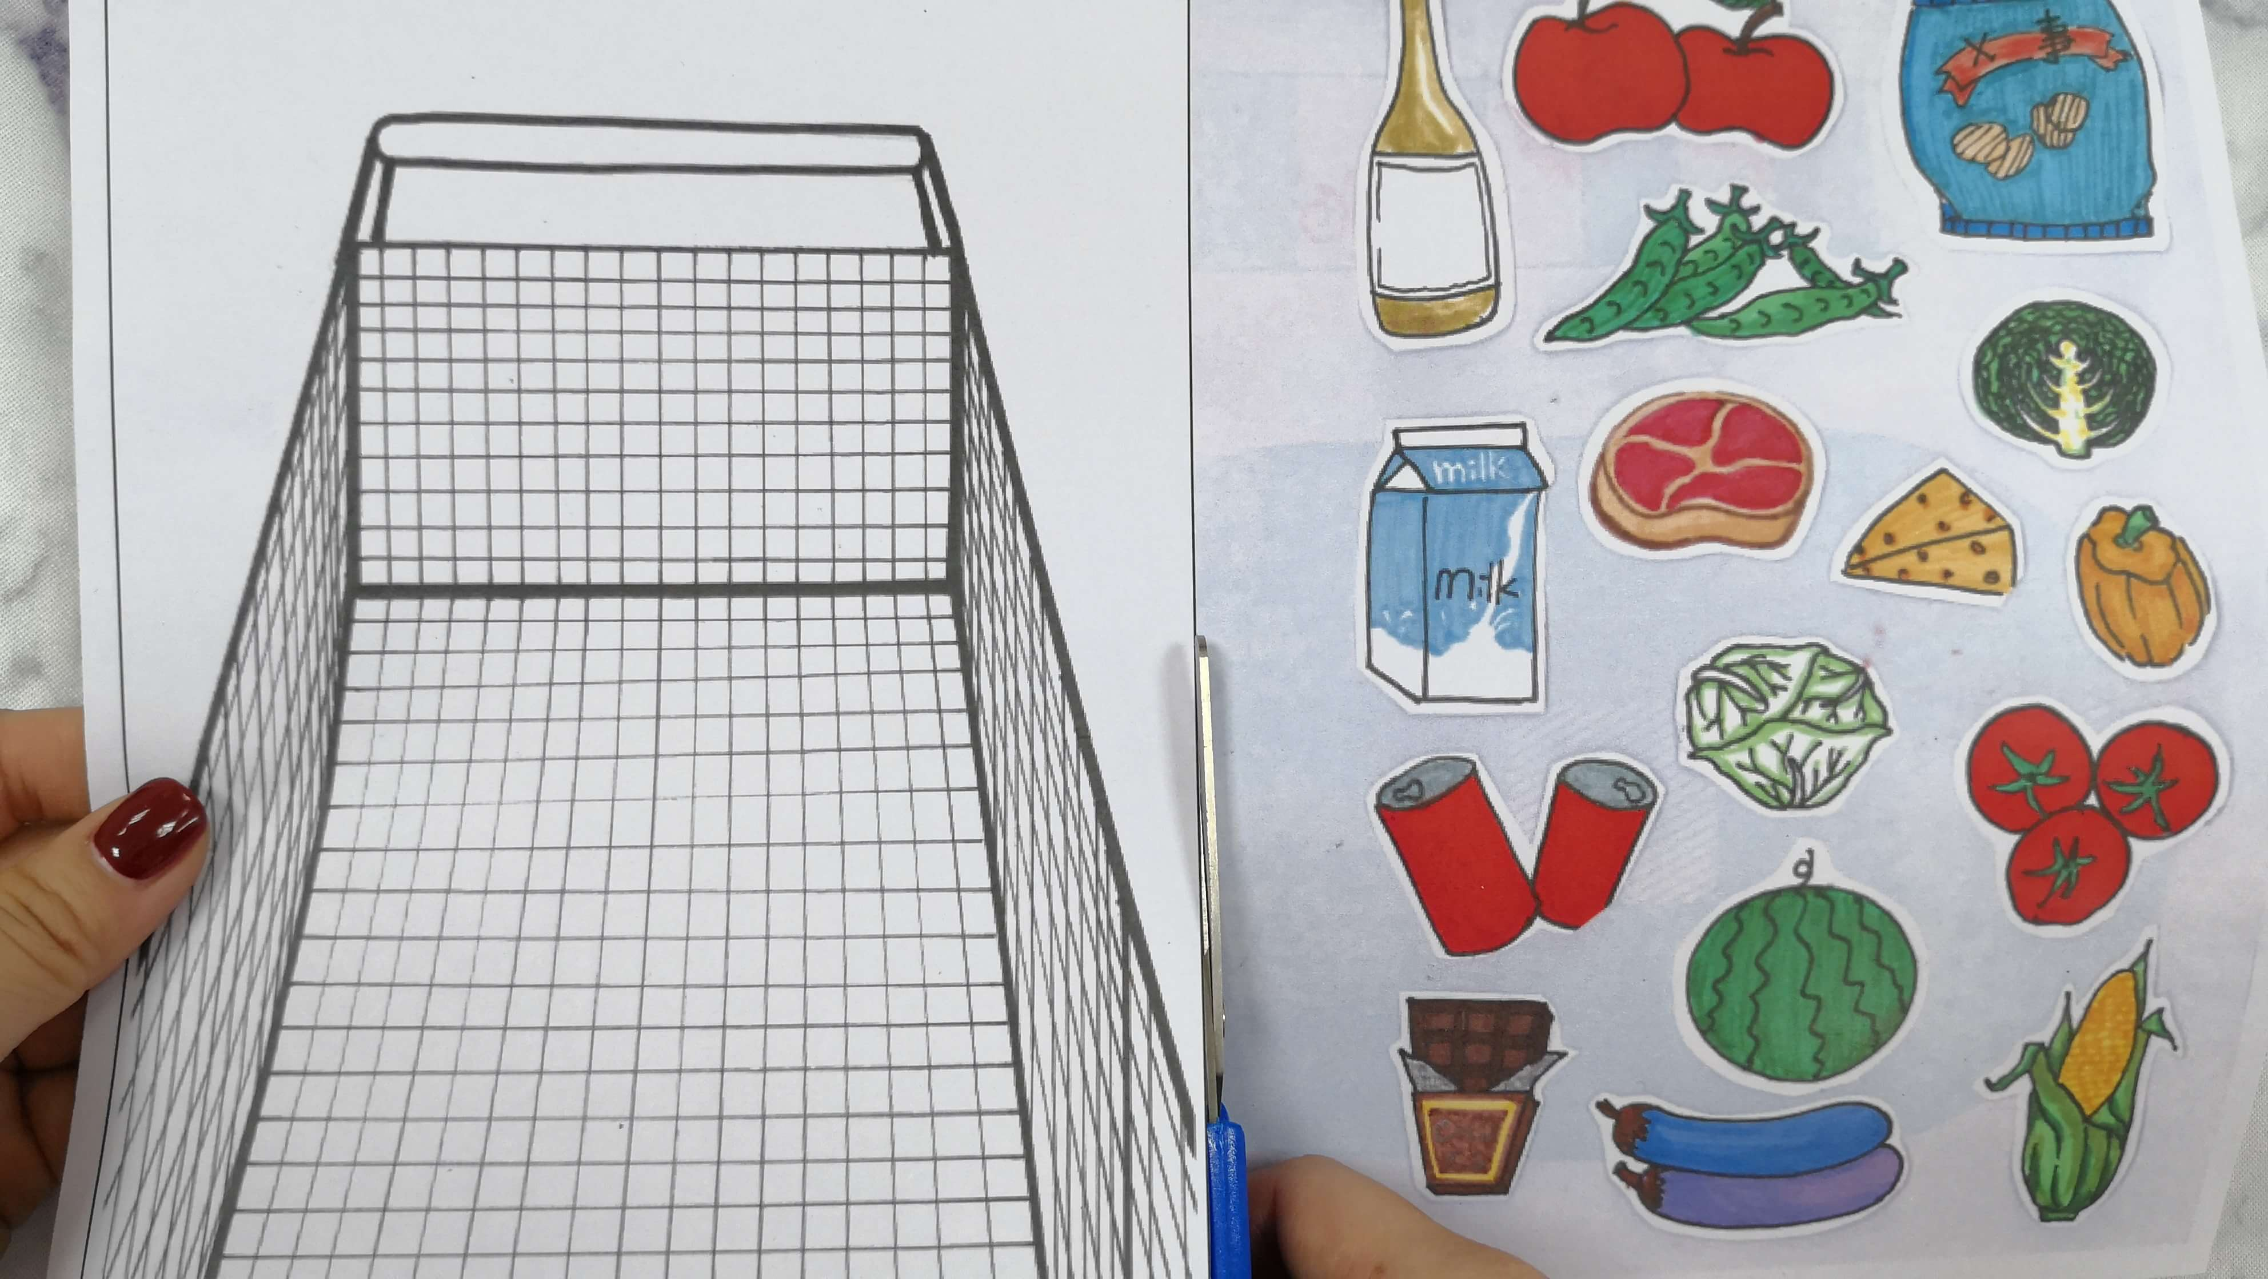
2.首先将图纸中间裁切线剪下来◦

Slide 4
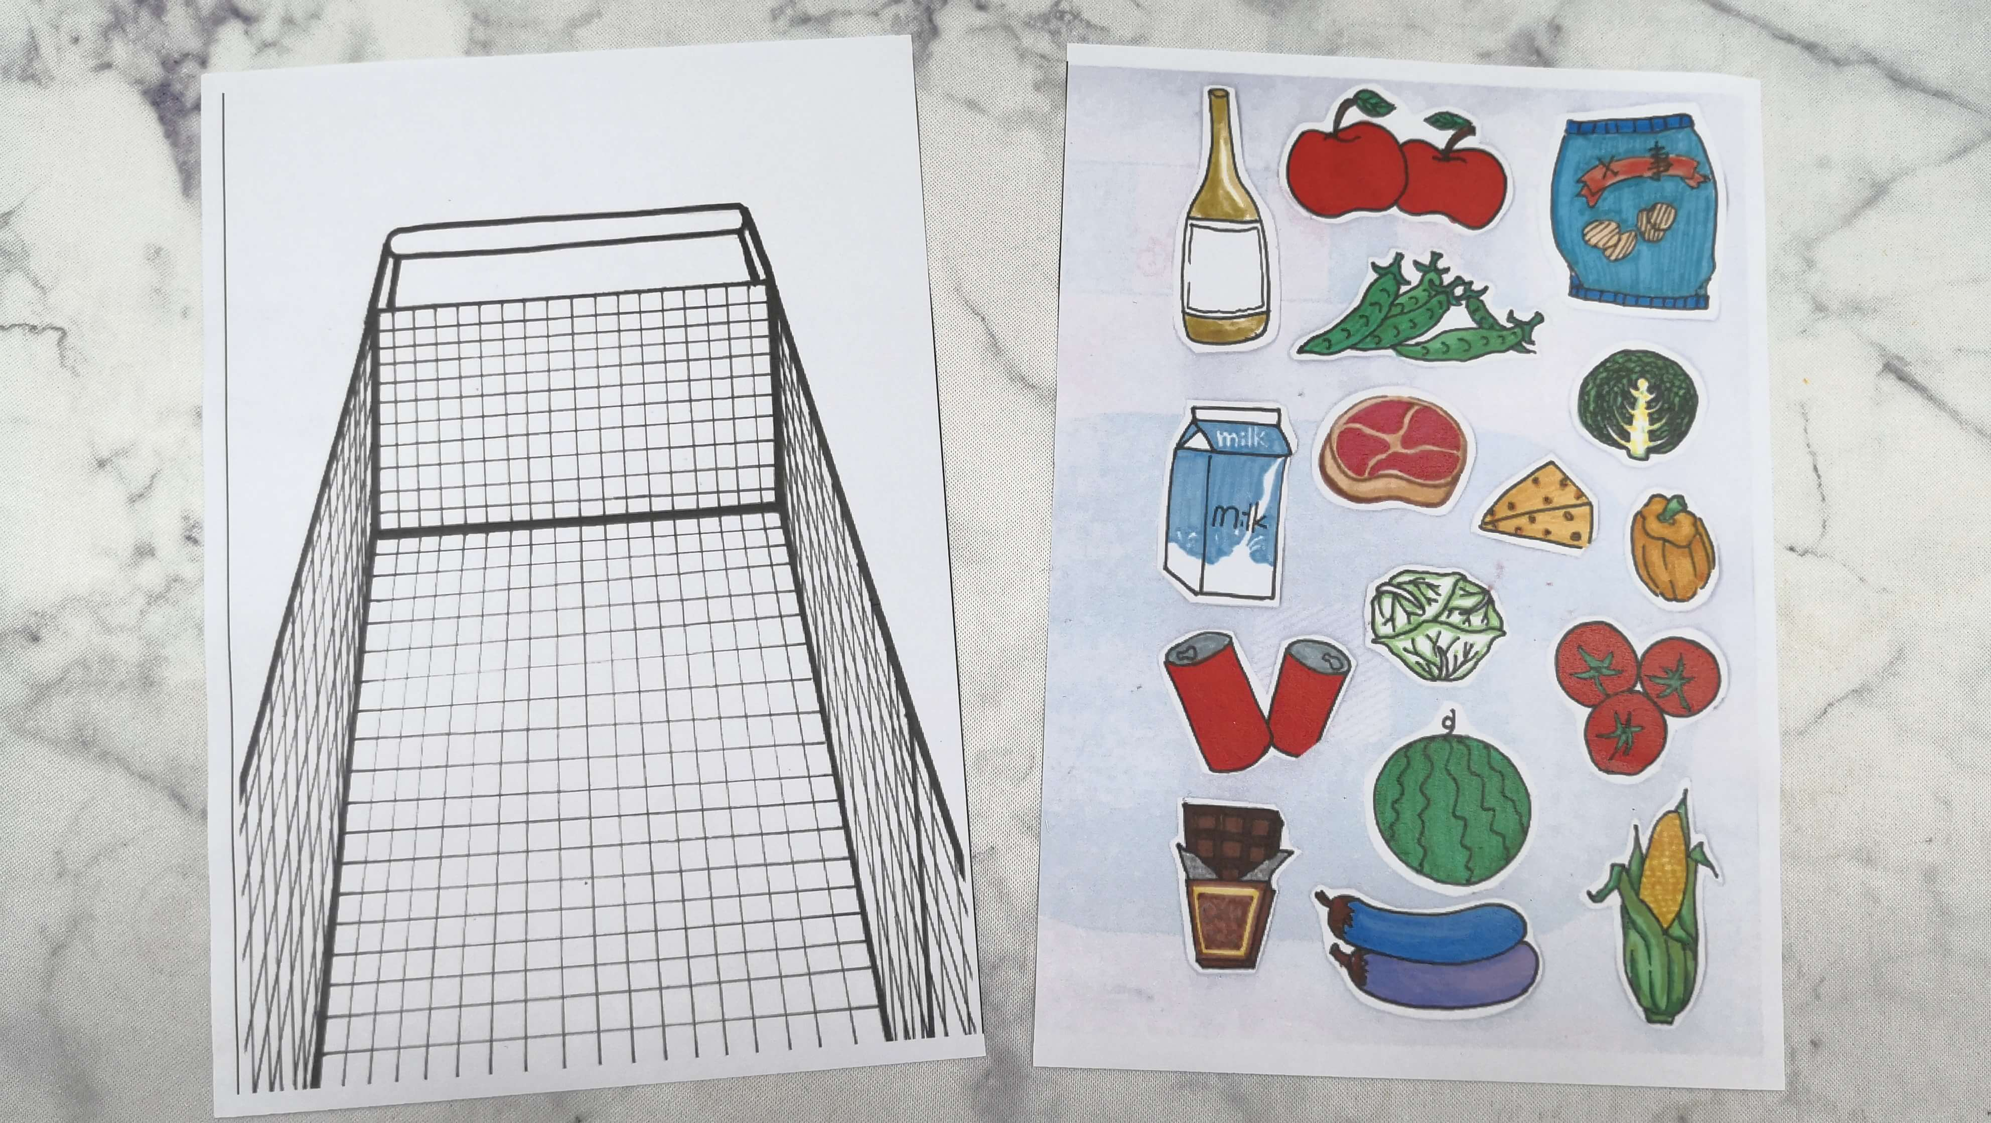
3.如图裁切好的图纸◦

Slide 5
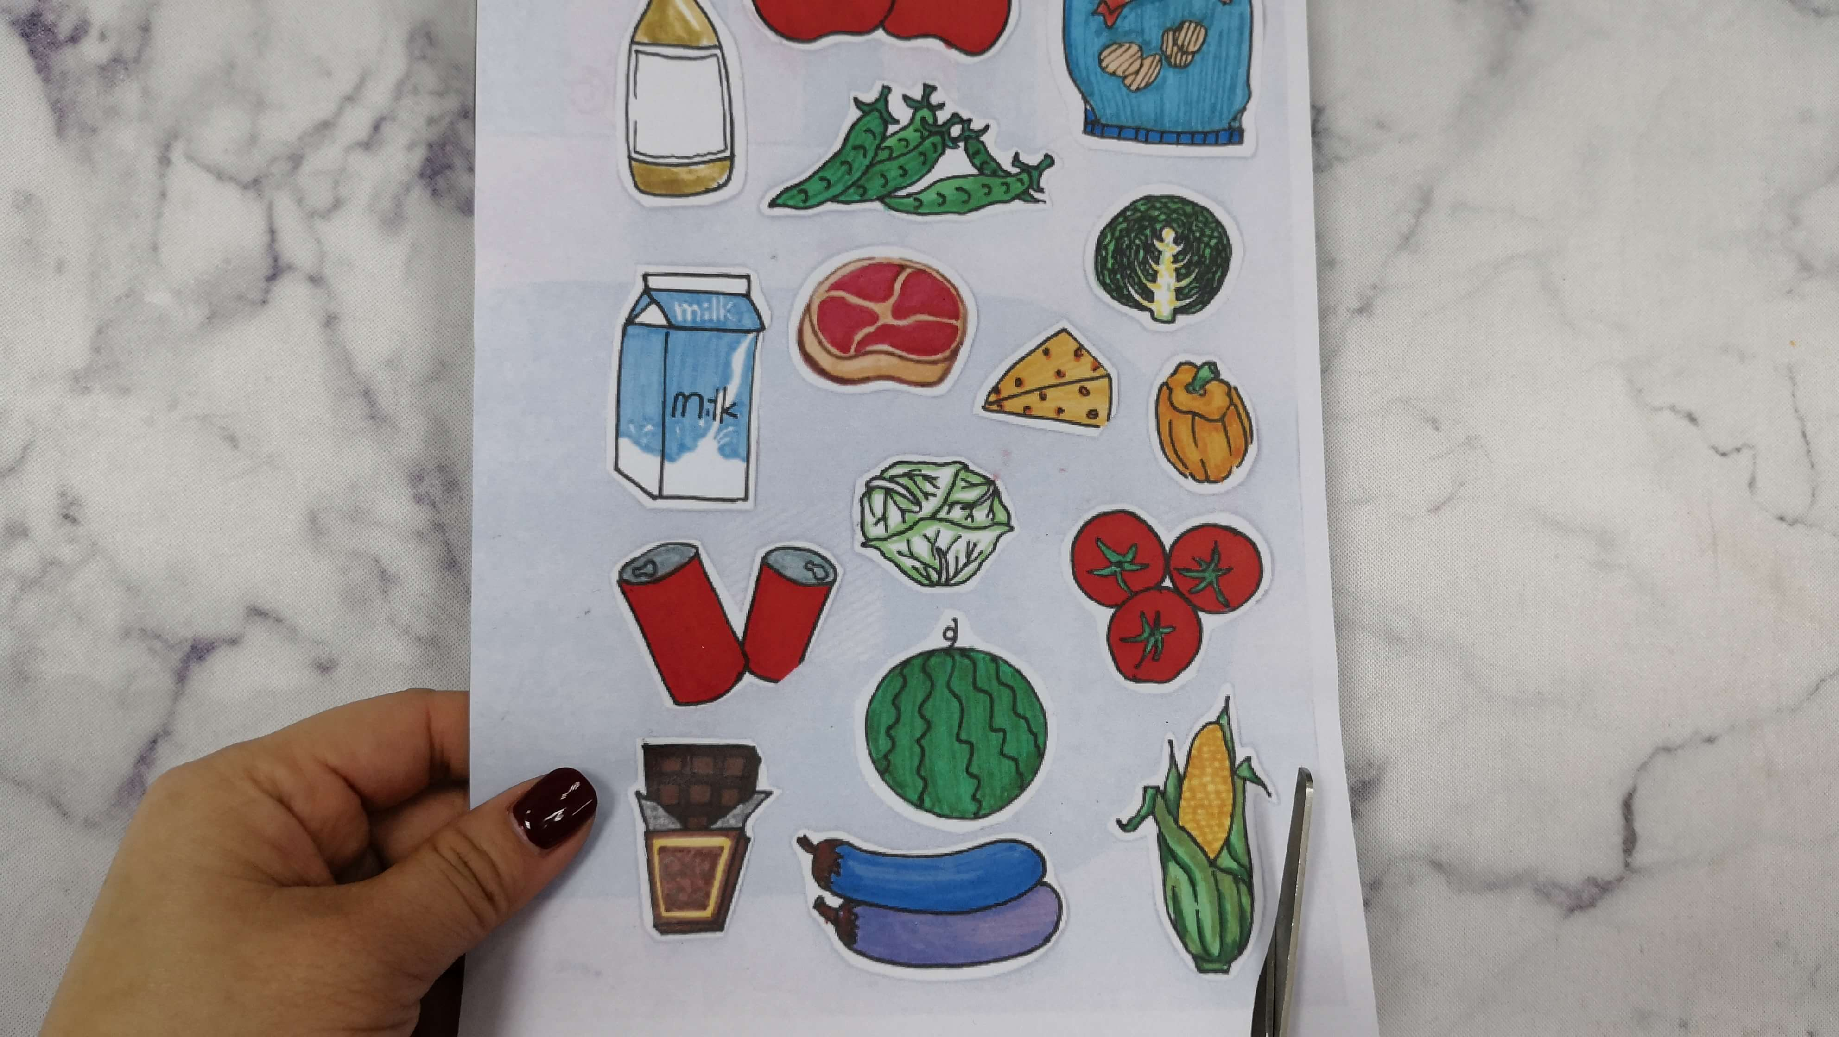
4.再接着把右边配件全部剪下来◦

Slide 6
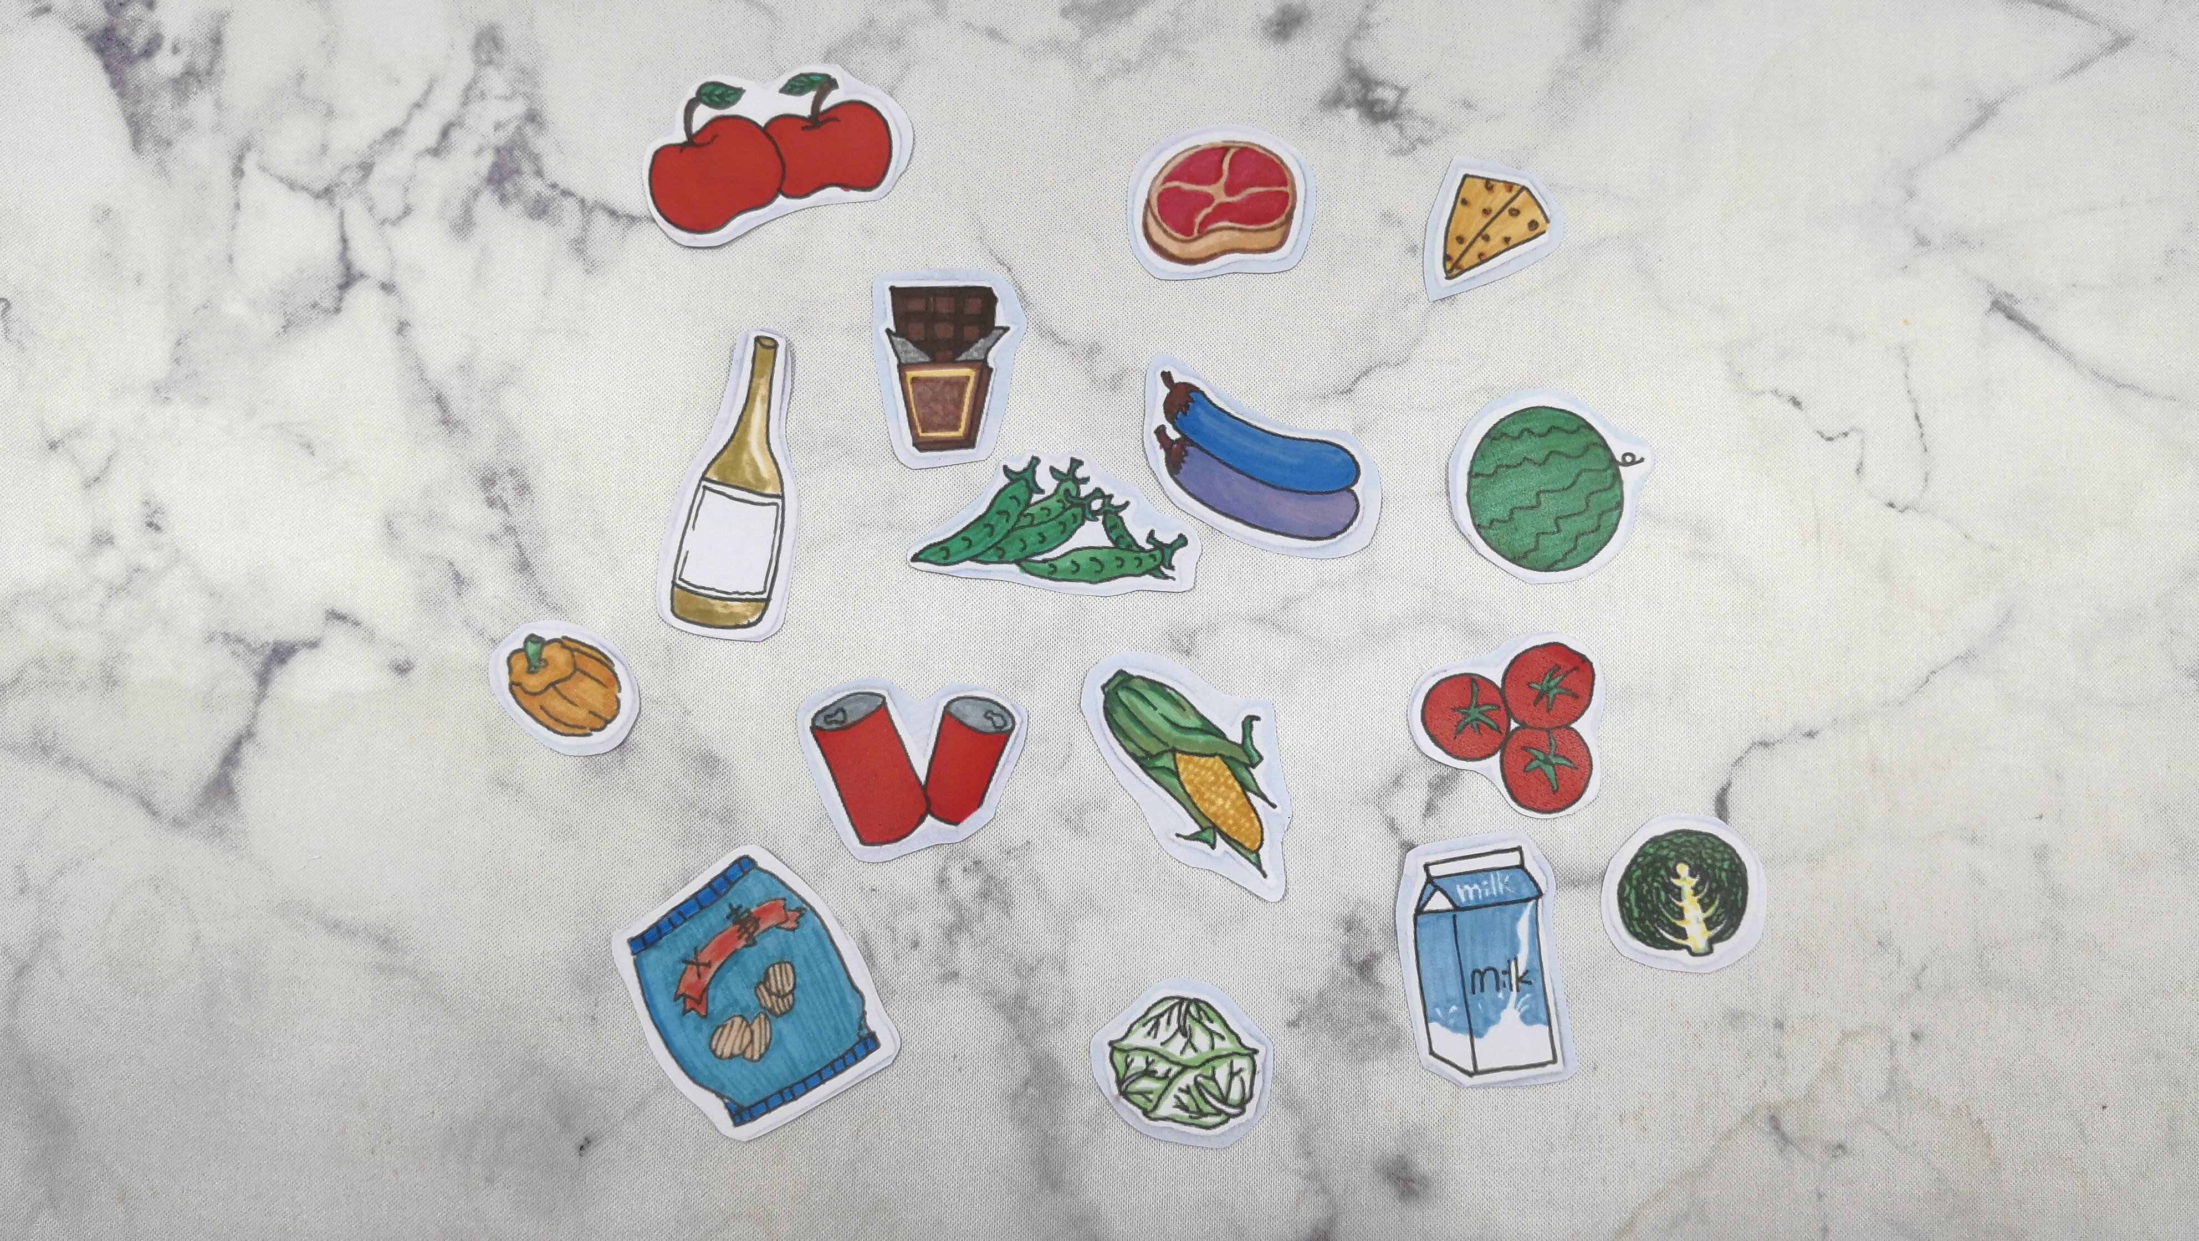
5.如图剪好的配件◦

Slide 7
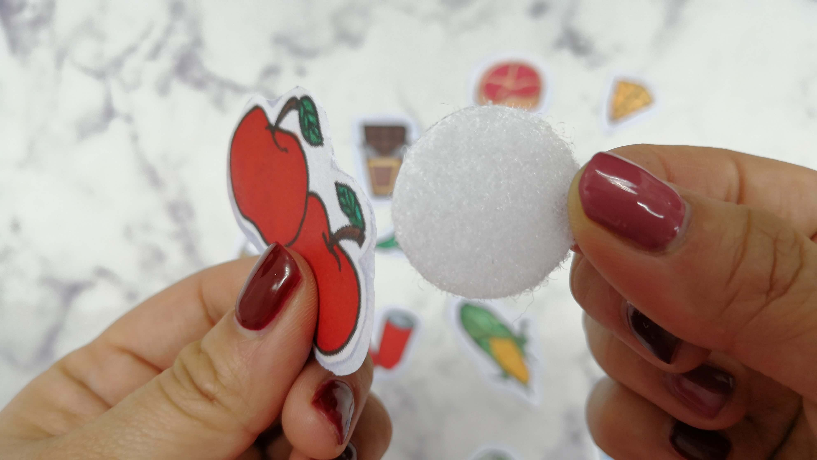
6.将子母贴的软面贴在食物配件上◦

Slide 8
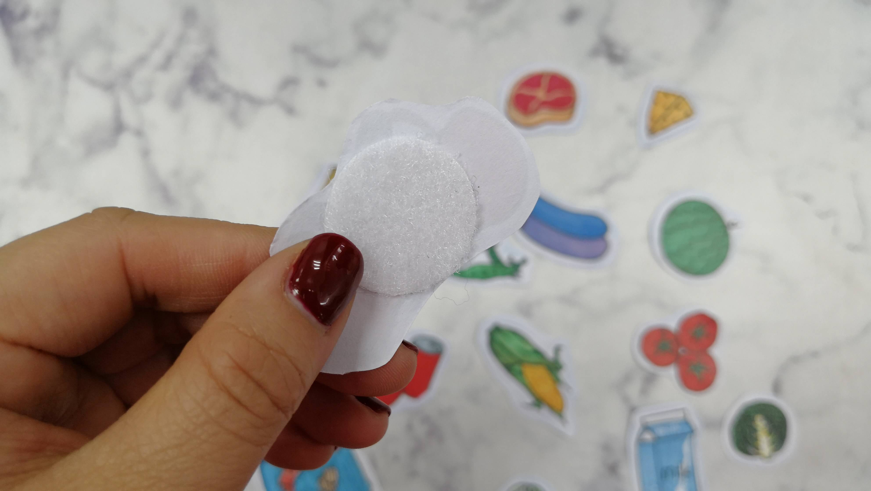
7.如上步骤贴好的配件背面◦

Slide 9
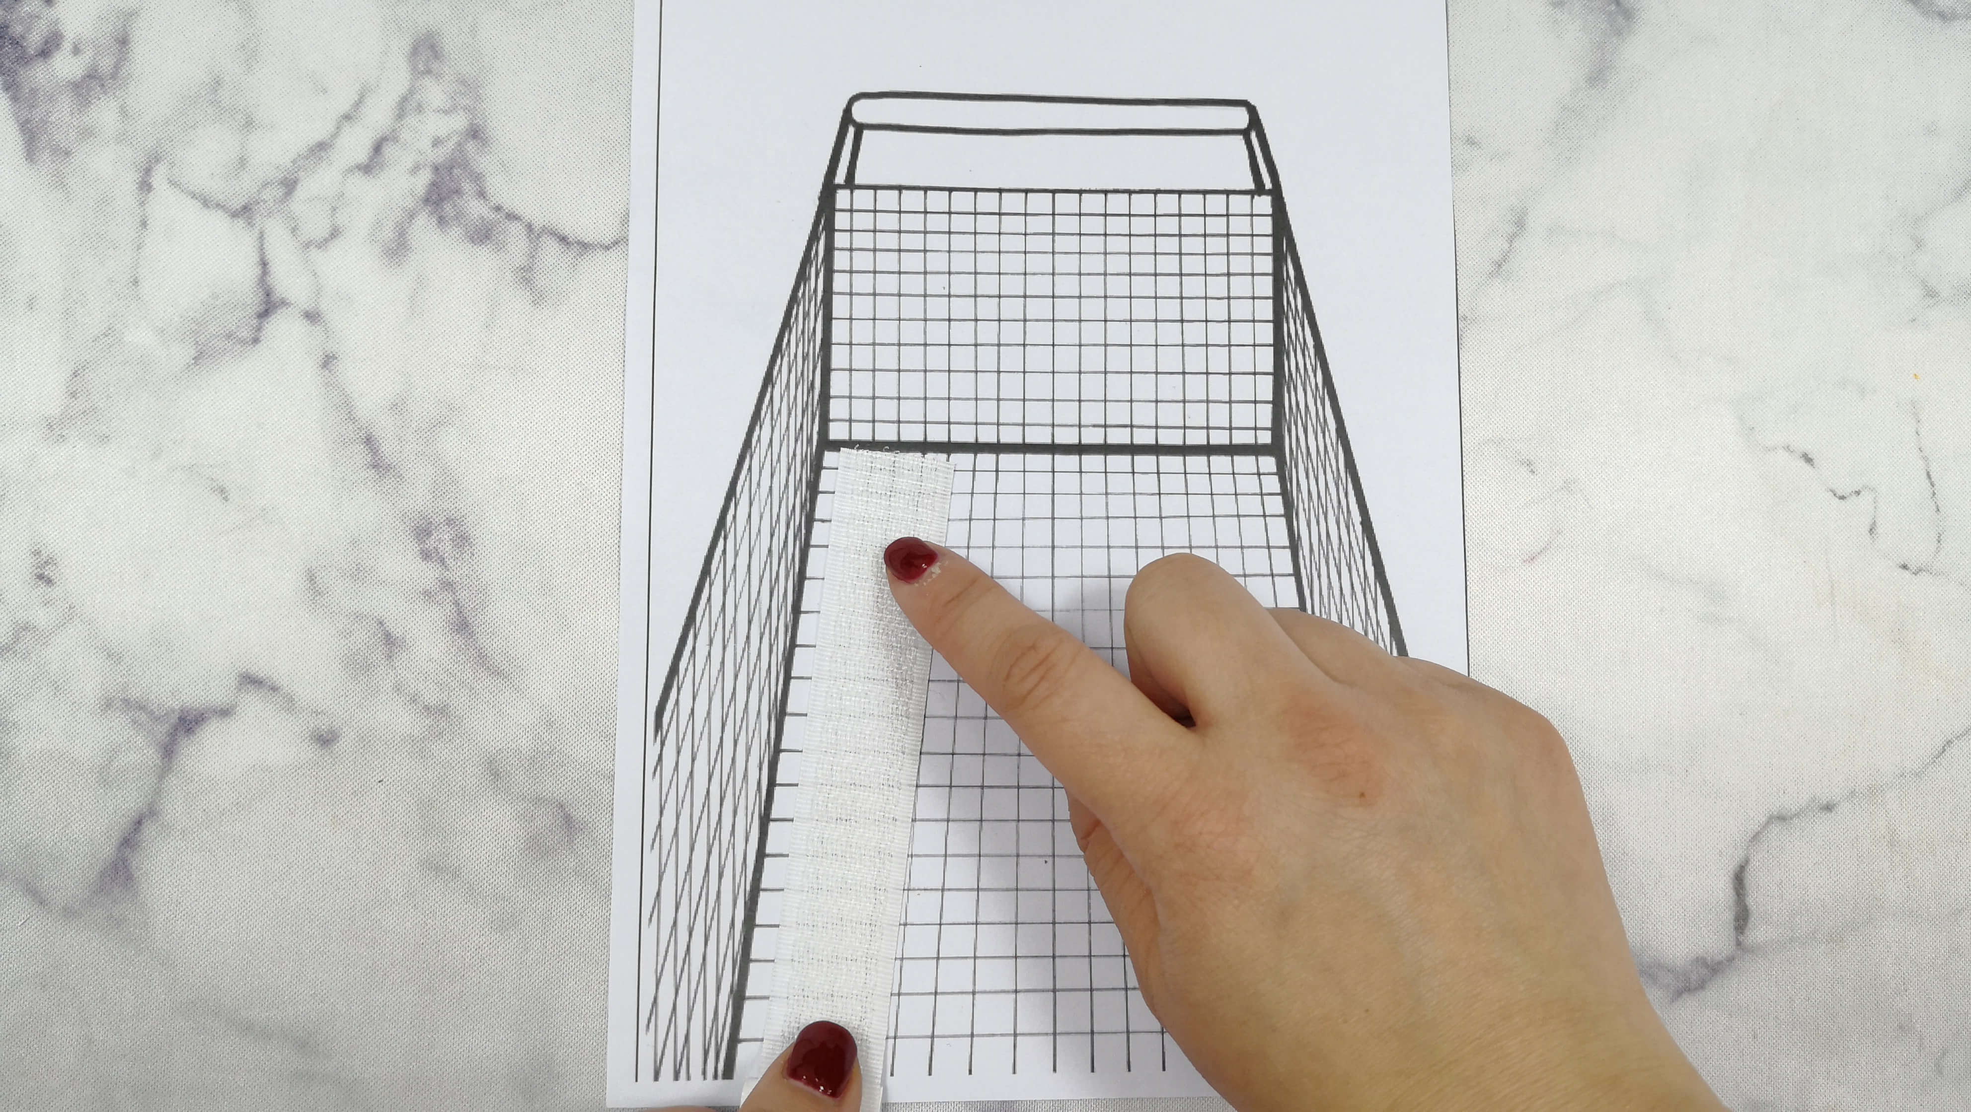
8.再取子母贴上的硬面贴在购物车上,如图◦

Slide 10
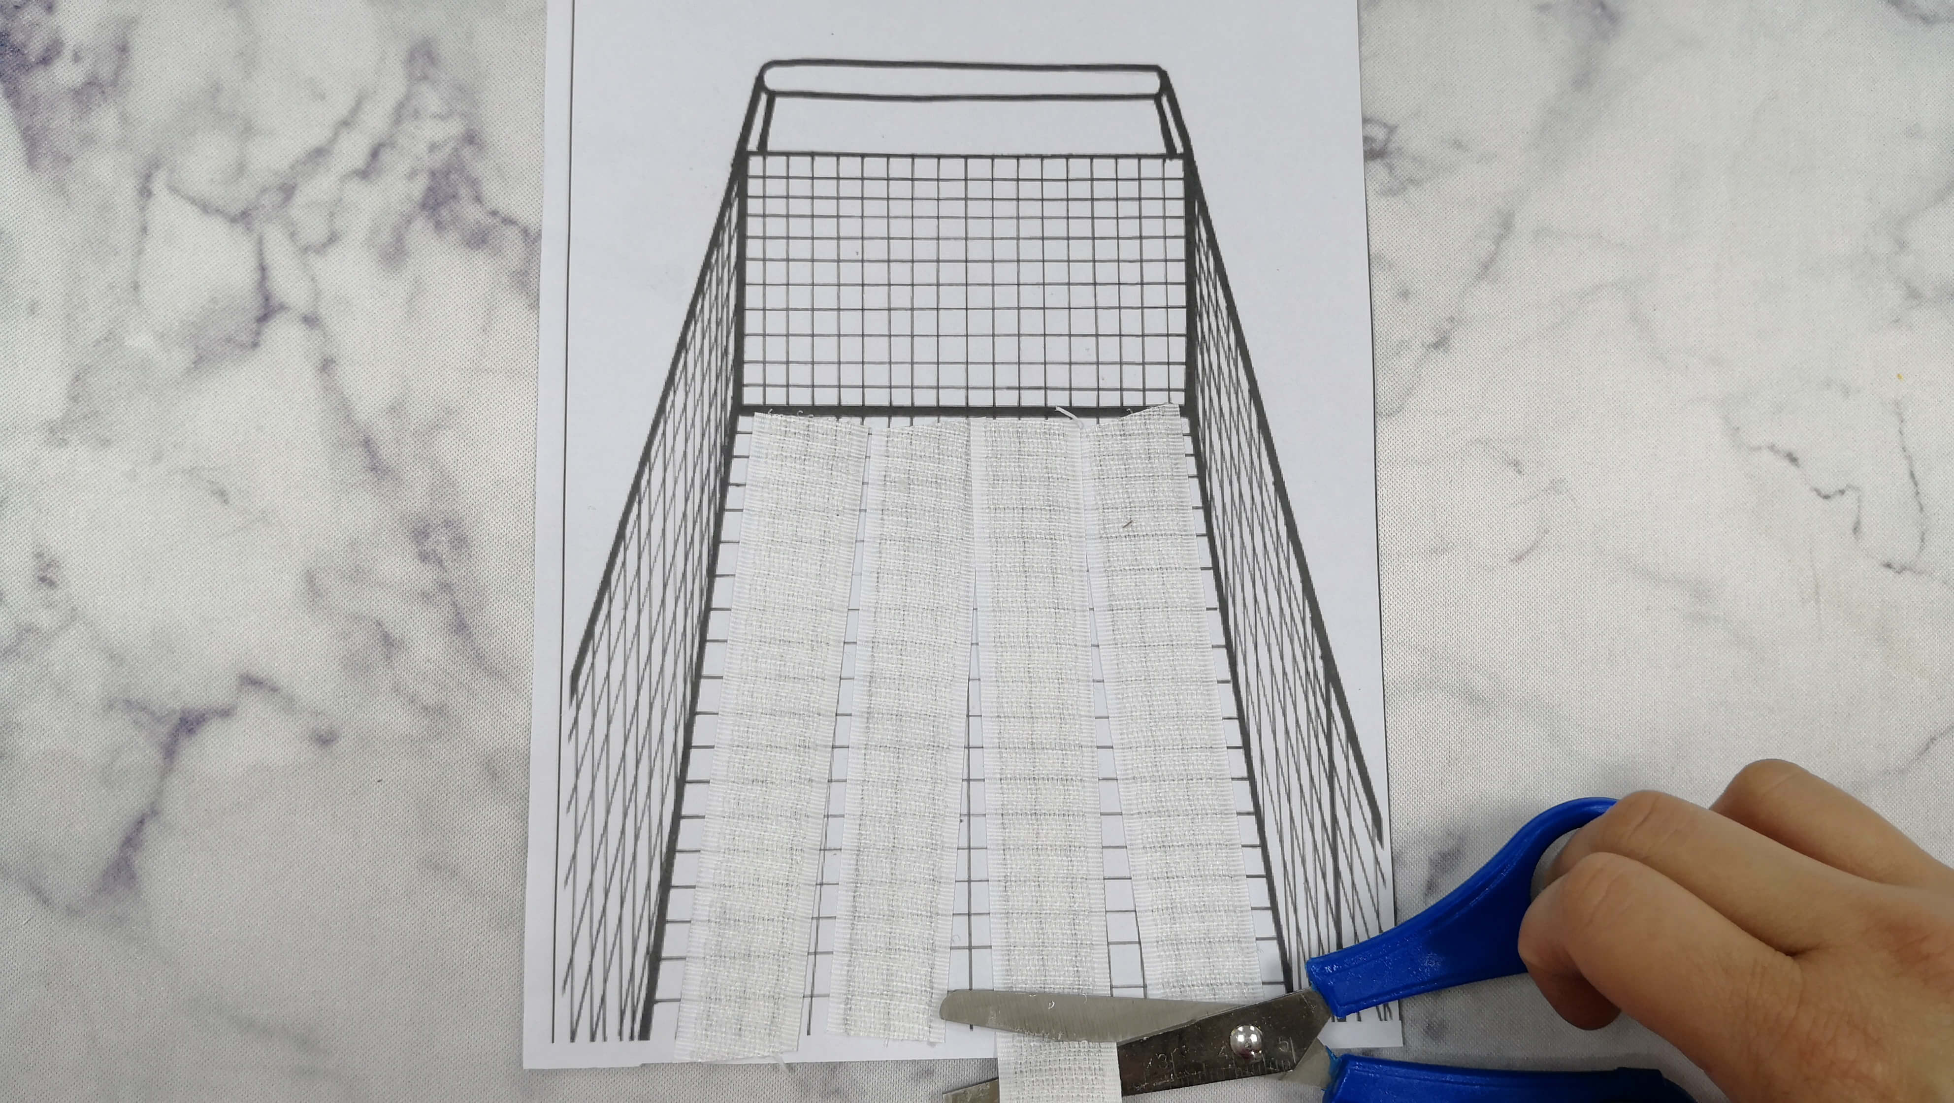
9.将贴好的子母贴如图◦

Slide 11
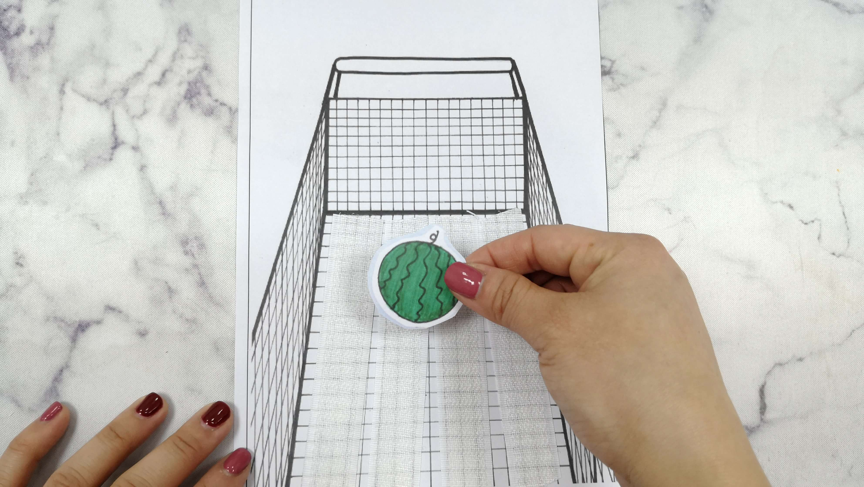
10.最后可以放入食物到餐车里囉!

Slide 12
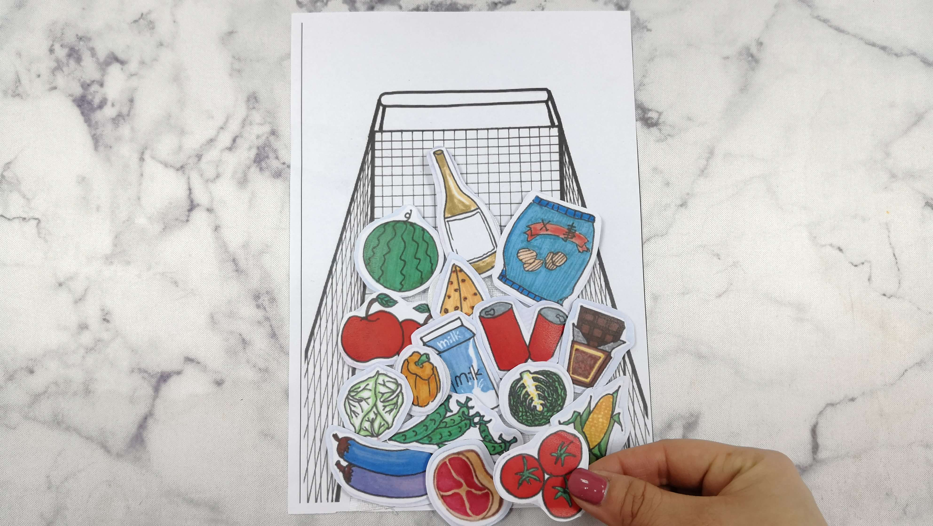
11.好好的去购物吧!

